Slide 1

O FACEBOOK E SEU PAPEL NA ALTERAÇÃO DE RELACIONAMENTOS ENTRE DIFERENTES GERAÇÕES

Slide 2
EDUARDO BARBOSA BARROS
PEDRO HENRIQUE SANTOS MARTINS
RENATO CRISTIAM DOMINGOS JUNIOR
MAURÍCIO URBANO FILHO
LUCAS MAGON SANTOS
O FACEBOOK E SEU PAPEL NA ALTERAÇÃO DE RELACIONAMENTOS ENTRE DIFERENTES GERAÇÕES
Trabalho da Disciplina de Resolução de Problemas 2 na Escola de Artes, Ciências e Humanidades da Universidade de São Paulo sob orientação do Prof. Dr. Terry
UNIVERSIDADE DE SÃO PAULO
ESCOLA DE ARTES, CIÊNCIAS E HUMANIDADES
SÃO PAULO
2011

Slide 3
Introdução

Slide 4
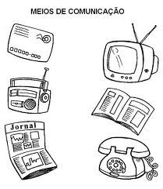
Introdução
Evolução dos meios de comunicação:

Slide 5
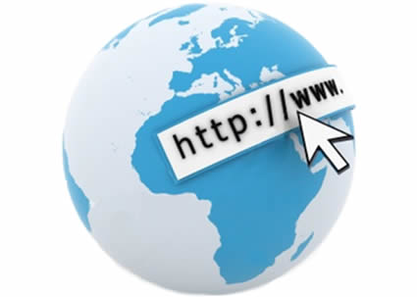
Introdução
Evolução dos meios de comunicação:

Slide 6
Introdução
Redes Sociais
“Uma estrutura da sociedade constituída por indivíduos ligados entre si através de aspectos em comum, como idéias, amizades, negócios e locais” (RECUERO, Raquel)

Slide 7
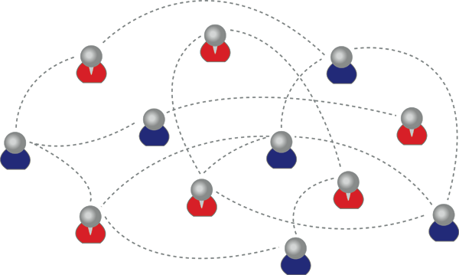
Introdução
“Grande teia que liga as pessoas, sendo os fios representados pelos aspectos em comum entre elas”

Slide 8
Introdução
Diferença entre Grupo Social e Rede Social

Slide 9
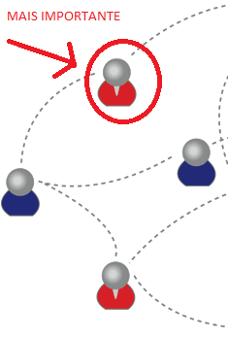
Introdução
Diferença entre Grupo Social e Rede Social
GRUPO SOCIAL

Slide 10
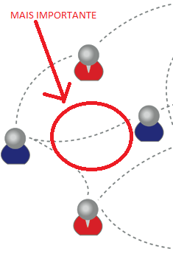
Introdução
Diferença entre Grupo Social e Rede Social
GRUPO SOCIAL REDE SOCIAL

Slide 11
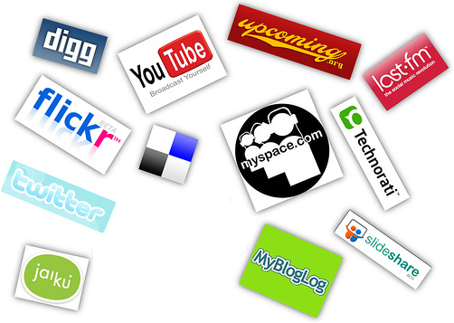

Introdução
Exemplos de Redes Sociais

Slide 12
Introdução
Facebook
Rede social virtual e gratuita, fundada por Dustin Moskovitz, Eduardo Saverin, Chris Hughes e, principalmente, Mark Zuckerberg, todos ex-estudantes da universidade de Harvard.

Slide 13
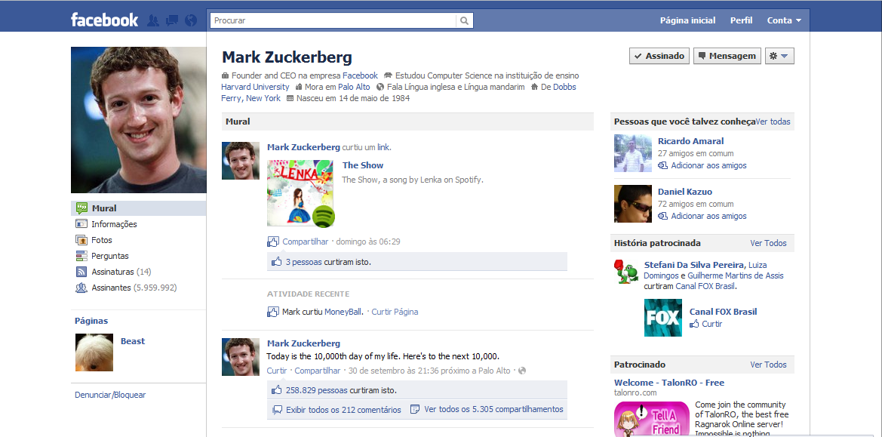
Introdução
Facebook

Slide 14
Justificativa

Slide 15
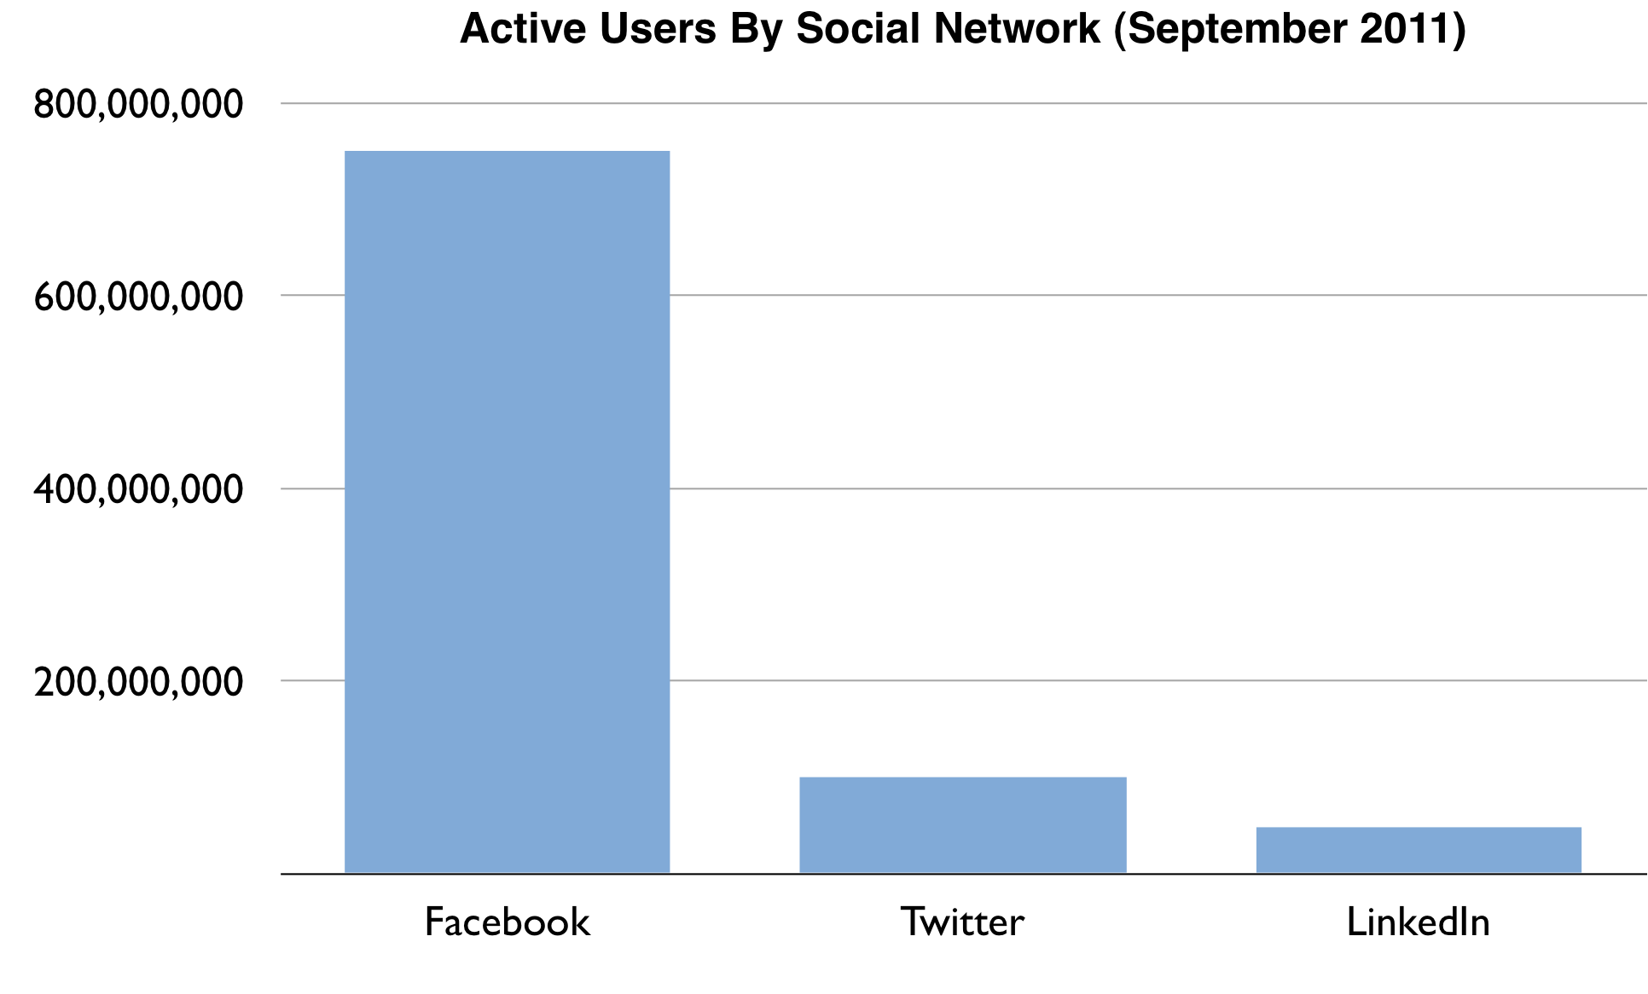
Justificativa
Crescimento do Facebook

Slide 16
Justificativa
De acordo com o atual crescimento exponencial das redes sociais, em específico para este trabalho, o Facebook, é importante compreender as modificações sociais que esta ferramenta tem ocasionado na vida das pessoas que a utilizam.

Slide 17
Justificativa
Baseados nesta máxima, encontramos motivação suficiente para realizar esta pesquisa.

Slide 18
Objetivo

Slide 19
Objetivo
Analisar e discutir o quanto o Facebook contribui para a alteração de um relacionamento entre pessoas de gerações distintas.

Slide 20
Objetivo
Objetivos secundários:
- Analisar a freqüência de uso do Facebook entre os entrevistados
- Observar a hierarquia familiar entre os entrevistados
- Compreender as diferentes gerações utilizadoras do Facebook

Slide 21
Hipótese

Slide 22

Hipótese
Existe mudança de relacionamento entre as pessoas de diferentes gerações que utilizam o Facebook.

Slide 23
Metodologia

Slide 24
Metodologia
Nossa pesquisa iniciará com a aplicação de um questionário com 10 perguntas em dois tipos de público-alvo: alunos estudantes da EACH e pessoas de idade mais avançada.

Slide 25
Metodologia
Com os resultados em mãos, faremos um tratamento das
variáveis segundo as categorias base abaixo:
Idade Classe social Sexo Frequência de uso do Facebook

Slide 26
Metodologia
Algumas categorias apresentarão sub-categorias:
Frequência de uso do Facebook
Vezes por semana
Horas por dia
Essas variáveis serão adicionadas em tabelas, a fim de
compararmos os resultados e chegarmos numa conclusão.

Slide 27
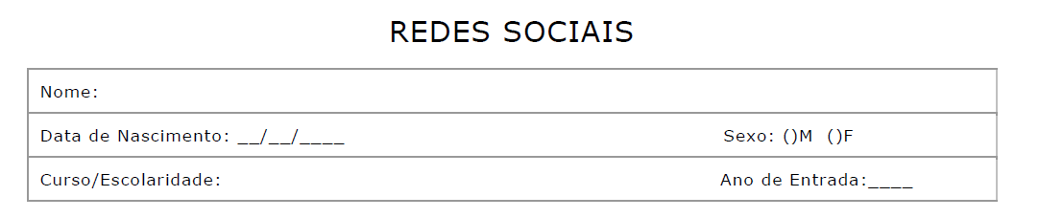
Metodologia – Questionário
Cabeçalho sócio-econômico

Slide 28
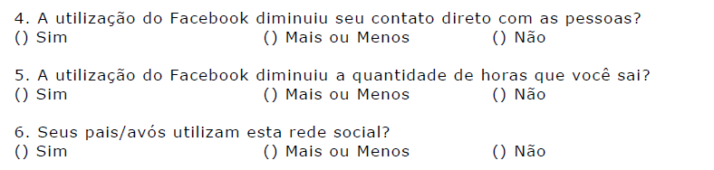
Metodologia – Questionário
Perguntas mnemônicas

Slide 29
Metodologia – Questionário
Perguntas abertas

Slide 30
Cronograma

Slide 31
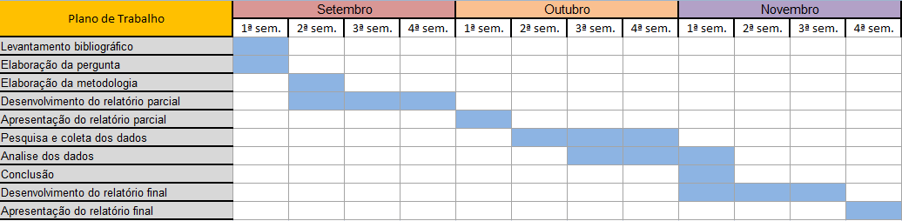
Cronograma

Slide 32
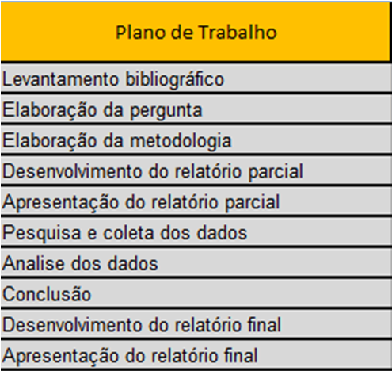
Cronograma

Slide 33
Cronograma

Slide 34
Referências Bibliográficas

Slide 35
Referências Bibliográficas
MEZRICH, B. (2010): The Founding of Facebook. A Tale of Sex, Money, Genius and Betrayal. Estados Unidos. Random House;
PAIVA, João; COSTA, Luíza; FOLHIAIS, Carlos: “MOCHO”: Um Portal de Ciência e Cultura Científica. Universidade de Coimbra. Portugal. Disponível em: <https://estudogeral.sib.uc.pt/jspui/bitstream/10316/12338/1/Artigo%20Mocho.pdf>. Acessado em: 30 set.2011
CAPRA, Fritjof. As conexões ocultas: ciência para uma vida sustentável. São Paulo: Cultrix, 2002.
Reitoria da Universidade Estadual Paulista: Manual de Acompanhamento de Desenvolvimento Profissional Disponível em: <http://www.unesp.br/crh/manual-adp2004.pdf>. Acessado em 30 set. 2011.
IBOPE Nielsen Online, Target Group Index Brasil Y10w1. Pesquisa Especial Conectividade, NetRatings : Disponível em: <www.ibope.com/connectmedia>. Acessado em: 25 Set. 2011
CAMPOS, Edson Nascimento; CURY, Maria Zilda Ferreira. Fontes Primárias: Saberes em Movimento. Rev. Fac. Educ., São Paulo, v. 23, n. 1-2, Jan. 1997. Disponível em:
<http://www.scielo.br/scielo.php?script=sci_arttext&pid=S0102-25551997000100016&lng=en&nrm=iso>. Acesso em 25 Set. 2011.
CHRISTAKIS, Nicholas; FOWLER, James; Connected: The Surprising Power of Our Social Networks and How They Shape Our Lives. Editora Little, Brown and Company, Inglês. Setembro, 2009.

Slide 36
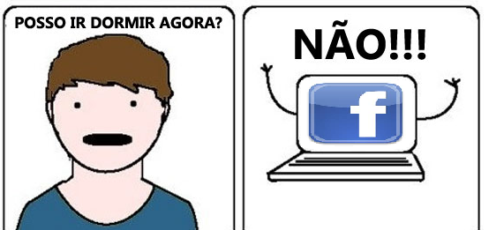
Agradecemos a atenção de todos e de todas!

